Slide 1
미디어통계
201221133손병관
201121022홍승혜
201621022선수민
201621093이홍준

Slide 2
미디어통계
목차
관심사에 대한 소개
관심사에 대한 설명과 정리
연구문제와 가설
데이터 수집 설계
관련 변인의 측정
데이터 분석 및 결과
토론 및 결론

Slide 3
미디어통계
1. 관심사에 대한 소개
다이어트는 건강뿐 아니라 미적으로도 좋은 영향을 주기 때문에 다이어트는 남녀노소 불문하고 관심을 가지는 분야 중 하나이다. 최근 기사에 따르면 한국의 20~40대 여성 대부분이 다이어트의 압박을 느끼고 있다는 것으로 나타나 그 중요성이 과거나 현재나 높다는 것을 알 수 있다. 그래서 이번 그룹과제에서는 다이어트라는 주제에 관련하여 가설을 세우려 한다.
[http://news.heraldcorp.com/view.php?ud=20160513000175&md=20160515003446_BL]

Slide 4
미디어통계
2. 관심사에 대한 설명과 정리
다이어트는 diaita라는 그리스 어원에서 유래되었으며, 삶의 규제로서 명시된 규율에 따라 개인적인 육체를 관리하고 유지하는 것이다(차윤진 역, 2013). 최근에는 이에 확장하여 체중감소를 위한 식사, 행동뿐 아니라 운동행위까지로 보며, 일부는 다이어트를 실제행동이 아닌 체중감소를 원하는 염원으로 본다.

Slide 5
미디어통계
2. 관심사에 대한 설명과 정리
다이어트의 종류에는 한의학적인 방법으로 사상의학에 입각하여 체질별로 한방을 이용하여 기의 흐름을 정상화시켜 몸에 쌓인 지방과 수분을 배설시키는 것을 도와주는 한방 다이어트(김상우, 1999),
의사의 전문적인 진단과 지시 감독 아래 사용해야 하는 의약품을 이용한 양약 다이어트,
몸에 있는 셀룰라이트를 분해하고 예방해서 피부 표면에 있는 울퉁불퉁한 지방층을 없애주는 슬리밍제품 다이어트,
의약품과 달리 질병상태의 치료가 목적이 아니라 생체기능의 활성화를 통해 질병 발생 위험을 감소시키거나 건강유지 증진을 목적으로 하는 건강기능식품 다이어트, 운동을 통해 중성지방을 분해시키는 운동요법 다이어트 등이 있다.

Slide 6
미디어통계
2. 관심사에 대한 설명과 정리
2007년 기준 전 세계적으로 과 체중 인구의 수는 16억명 이상이며 그 중 비만으로 간주되는 인구의 수는 4억명에 달하는 것으로 추정된다(OECD HealthData, 2007. 15세 이상, BMI30이상 기준).
대한민국의 경우 2007년 국민건강통계 국민건강영양조사 제4기 1차년도 결과(보건복지부, 2008)를 보면 만 19세 이상의 비만 환자는 3명당 한 명 꼴로 나타나며 중년층이 평균44%로 높은 비중을 차지하고 있다. 비만은 미관상 문제를 넘어 각종 질병을 야기하며 생명을 위협하는 심각한 질환으로 인식되고 있다.

Slide 7
미디어통계
2. 관심사에 대한 설명과 정리
시장조사기관 마켓앤마켓이 발표한 ‘세계 다이어트 시장 보고서’에 따르면 전 세계 다이어트 시장 규모는 2014년 한화 634조 7970억원이며, 국내 시장 규모는 2조원대로 차지하고 있다.
또한 다이어트는 최근 5년 동안 연 평균 10.9%씩 꾸준한 성장을 거듭하고 있는 상태이며 앞으로도 지속적인 성장을 보일 것으로 예상된다.
[한국여성의 다이어트 제품 유형별 사용현황 및 선호도에 관한 연구]
[http://news.mt.co.kr/mtview.php?no=2014070215474865082]

Slide 8
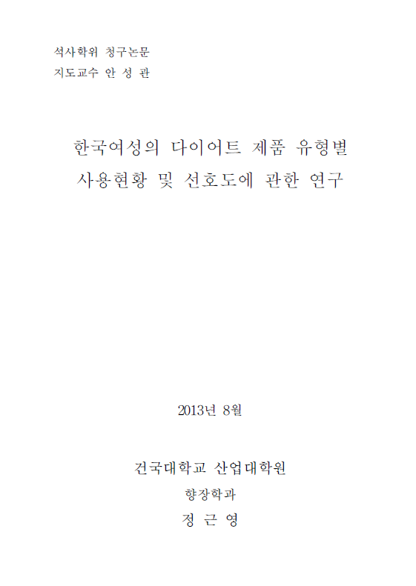
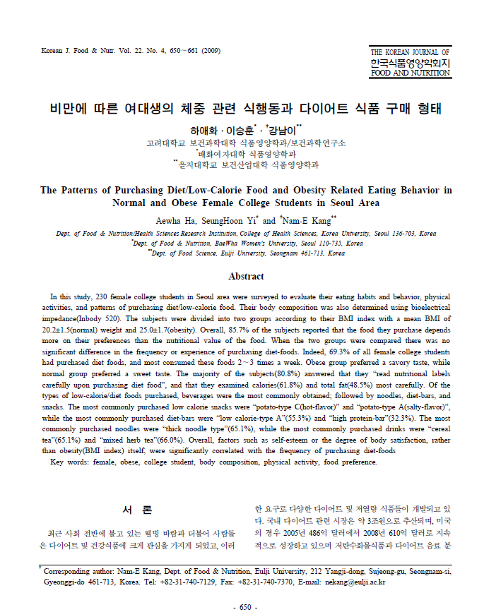

Slide 9
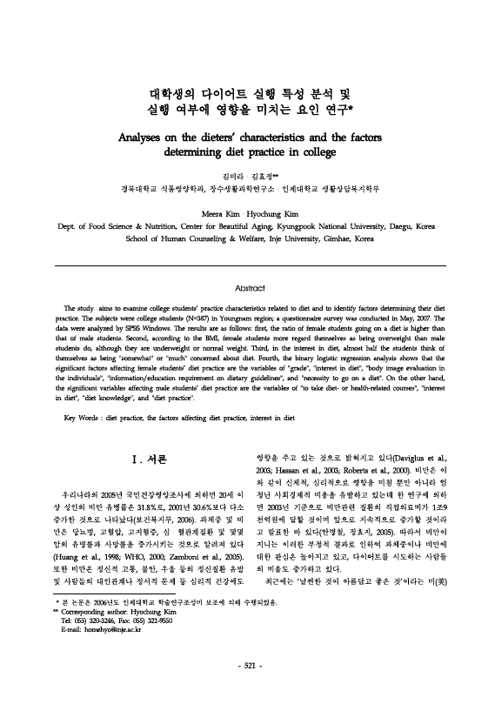

Slide 10
미디어통계
3. 연구문제와 가설
T-test
교제하는 이성친구가 있는 사람과 그렇지 않은 사람은 다이어트(본인의 다이어트 필요성)에 대한 생각의 차이가 있을 것이다.
-자신의 연인을 만들기 위해 자신의 외모를 가꾸는 사람들은 그 목표를 이루었을 때(교제하는 이성친구를 만들었을 경우) 상대적으로 자신의 외모를 가꾸는 행동(다이어트)에 대하여 소홀해 질 가능성이 높기 때문에 다음과 같은 가설을 세우게 되었다.

Slide 11
미디어통계
3. 연구문제와 가설
T-test
교제하는 이성친구가 있는 사람과 그렇지 않은 사람은 다이어트(본인의 다이어트 필요성)에 대한 생각의 차이가 있을 것이다.
교제하는 이성친구의 유무: 교제하는 이성친구가 있는지 확인한다.
다이어트 필요성: 자신이 다이어트를 할 생각을 가지고 있는지 확인한다.
독립변인: 교제하는 이성친구의 유무(Nominal)
종속변인: 다이어트 필요성의 인지(Ordinal)

Slide 12
미디어통계
3. 연구문제와 가설
F-test
한방 다이어트, 양약 다이어트, 건강기능식품 사이에는 요요 현상에 차이가 있을 것이다.
-사람들이 다이어트를 위한 많은 노력을 하지만 요요 현상으로 인해 실패하는 일이 빈번히 발생한다. 다이어트 도전자들이 종종 이용하는 다이어트 종류에 따라 요요 현상 발생의 정도가 궁금하여 이러한 가설을 만들게 되었다.

Slide 13
미디어통계
3. 연구문제와 가설
F-test
한방 다이어트, 양약 다이어트, 건강기능식품 사이에는 요요 현상에 차이가 있을 것이다.
한방 다이어트: 한방 다이어트를 실시한 사람들을 조사한다.
양약 다이어트: 양약 다이어트를 실시한 사람들을 조사한다.
건강기능식품 다이어트: 건강기능식품 다이어트를 실시한 사람들을 조사한다.
요요 현상: 다이어트 이후 2개월 내 다시 원래 체중으로 돌아간 지 확인한다.
독립변인: 실시한 다이어트의 종류 (한방, 양약, 건강기능식품 다이어트)
(Nominal)
종속변인: 다이어트 이후 2개월 이내에 요요 현상이 일어나는 여부(Nominal)

Slide 14
미디어통계
3. 연구문제와 가설
Factorial ANOVA
SNS를 많이 접할수록, TV 프로그램 시청 시간이 많을수록 다이어트에 대한 생각을 더 많이 가질 것이다.
-현대사회에서 SNS나 TV프로그램에 나오는 연예인이나 자신보다 멋진 사람들의 모습을 보고 자신도 변하고 싶다는 욕구를 가지게 되는 경향이 있는데 자신의 외모를 가꾸로 싶어 하는 사람들은 마르고 학 다리 같은 몸매를 위해 다이어트에 대한 생각을 더 많이 가질 것이라 생각하여 이러한 가설을 세우게 되었다.

Slide 15
미디어통계
3. 연구문제와 가설
Factorial ANOVA
SNS를 많이 접할수록, TV 프로그램 시청 시간이 많을수록 다이어트에 대한 생각을 더 많이 가질 것이다.
SNS 노출 정도: SNS에 얼마나 이용하며 조사한다.
TV 시청 정도: TV를 얼마나 많이 보는지 알아보는지 조사한다.
다이어트에 대한 생각 정도: 다이어트(본인의 다이어트 필요성)에 대한 생각을 얼마나 가지고 있는지 조사한다.
독립변인: SNS에 노출된 시간(Ratio), TV 시청 시간(Ratio)
종속변인: 다이어트에 대한 생각(ordinal)

Slide 16
미디어통계
3. 연구문제와 가설
Regression
BMI 지수가 주관적 체형 평가에 영향을 줄 것이다.
-BMI지수란 키와 몸무게를 이용하여 비만 정도를 추정하는 계산법이다. BMI 지수가 높다는 것은 자신의 키에 비하여 몸무게가 많이 나간다는 것을 의미하며, 나아가 몸에 상태가 불균형 하다는 것을 나타나게 된다. 따라서 BMI지수가 높다면 자신이 생각하기에 자신의 체형을 더 불만족스럽게 생각할 것이라고 생각하여 다음과 같은 가설을 세우게 되었다.

Slide 17
미디어통계
3. 연구문제와 가설
Regression
BMI 지수가 주관적 체형 평가에 영향을 줄 것이다.
BMI지수: BMI 지수를 조사한다.
체형 만족: 자신의 체형을 만족하는지 조사한다.
독립변인: BMI 지수(Ratio)
종속변인: 주관적 체형 만족 정도(Ordinal)

Slide 18
미디어통계
3. 연구문제와 가설
Multiple Regression
운동요법 다이어트 제품에 사용하는 비용에 대하여 월평균소득, 연령, 결혼유무가 영향을 줄 것이다.
-운동요법 다이어트에 해당하는 운동 용품들은 성능에 따라서 그 가격이 천차만별로 형성되어 있다. 이러한 제품을 사용할 때 비용이 어느 정도 들기 때문에 월 평균 소득의 차이에 있어 다이어트 제품에 투자할 수 있는 비용이 다를 것으로 예측하였으며, 연령에 따라 운동요법 다이어트 제품을 사용하는 비용 정도가 다를 것이라 생각했다. 그리고 결혼을 생각하고 있다면 미래의 배우자에게 좋은 인상을 주기 위해서 상대적으로 고가의 운동요법 다이어트 제품을 구입해서 다이어트를 하지 않을까라는 생각이 들었다.
이러한 요소 중에 어느 요소가 운동요법 다이어트 제품에 사용하는 비용이 가장 영향을 미치는지 확인을 해보기 위하여 다음과 같은 가설을 설정하였다.

Slide 19
미디어통계
3. 연구문제와 가설
Multiple Regression
운동요법 다이어트 제품에 사용하는 비용에 대하여 월평균소득, 연령, 결혼유무가 영향을 줄 것이다.
운동요법 다이어트 제품 비용: 운동요법 다이어트 제품에 사용하는 비용이 얼마인지 조사한다.
월평균 소득: 참여자의 월평균 소득을 조사한다.
연령: 참여자의 연령을 조사한다.
결혼 여부: 기혼인지 미혼인지 확인한다.
독립변인: 월평균소득(Ratio), 연령(Ratio), 결혼유무(Nominal)
종속변인: 운동요법 다이어트 제품에 쓰는 비용(Ratio)

Slide 20
미디어통계
4. 데이터 수집 설계
  표본은 무작위로 선정된 50~60명의 사람에게 설문조사를 통하여 데이터를 모은다.

Slide 21
미디어통계
5. 관련 변인의 측정
  가설1 설문조사
Q 당신은 현재 교제하는 이성친구가 있습니까?
1. 있다.
2. 없다.
Q 당신은 본인의 다이어트 필요성에 대하여 어떻게 생각합니까?
1. 다이어트 필요성에 대해 매우 많이 생각한다.
2. 다이어트 필요성에 대해 많이 생각한다.
3. 다이어트 필요성에 대해 보통으로 생각한다.
4. 다이어트 필요성에 대해 적게 생각한다.
5. 다이어트 필요성에 대해 매우 적게 생각한다.

Slide 22
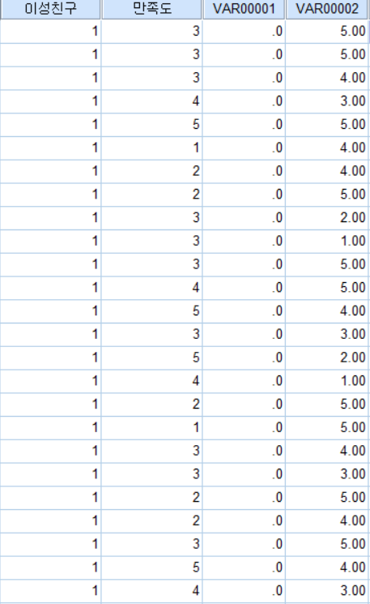
미디어통계
5. 관련 변인의 측정
  가설1 설문조사
Q 당신은 현재 교제하는 이성친구가 있습니까?
1. 있다.
2. 없다.
Q 당신은 본인의 다이어트 필요성에 대하여 어떻게 생각합니까?
1. 다이어트 필요성에 대해 매우 많이 생각한다.
2. 다이어트 필요성에 대해 많이 생각한다.
3. 다이어트 필요성에 대해 보통으로 생각한다.
4. 다이어트 필요성에 대해 적게 생각한다.
5. 다이어트 필요성에 대해 매우 적게 생각한다.

Slide 23
미디어통계
5. 관련 변인의 측정
  가설2 설문조사
Q 당신은 다이어트를 합니까
1. 예
2. 아니오
Q 당신이 다이어트를 한다면 어느 다이어트를 실시합니까?
1. 한방 다이어트
2. 양약 다이어트
3. 건강기능식품 다이어트
4. 기타
Q 위 다이어트 실시 후 수 2개월 내 요요 현상(원래대로 몸무게가 돌아감)이 나타났습니까?
1. 예
2. 아니오

Slide 24
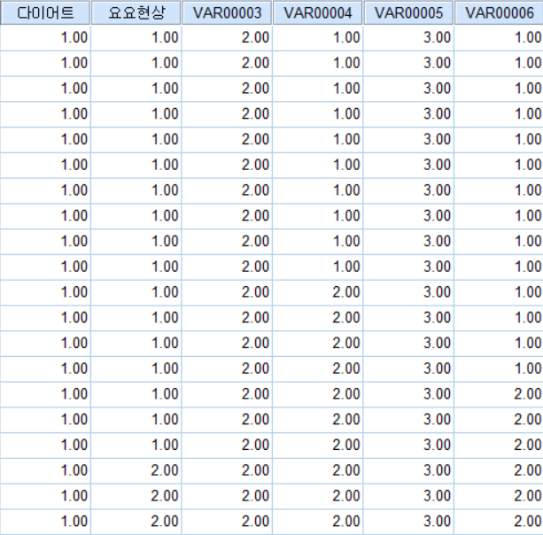
미디어통계
5. 관련 변인의 측정
  가설2 설문조사
Q 당신은 다이어트를 합니까
1. 예
2. 아니오
Q 당신이 다이어트를 한다면 어느 다이어트를 실시합니까?
1. 한방 다이어트
2. 양약 다이어트
3. 건강기능식품 다이어트
4. 기타
Q 위 다이어트 실시 후 수 2개월 내 요요 현상(원래대로 몸무게가 돌아감)이 나타났습니까?
1. 예
2. 아니오

Slide 25
미디어통계
5. 관련 변인의 측정
  가설3 설문조사
Q 귀하는 하루에 SNS를 하는데 얼마나 시간을 보냅니까?
1. 0~1시간
2. 2~3시간
3. 4시간 이상
Q 귀하는 하루에 TV 시청하는데 얼마나 시간을 보냅니까?
1. 0~1시간
2. 2~3시간
3. 4시간 이상
Q 당신은 본인의 다이어트 필요성에 대하여 어떻게 생각합니까?
1. 다이어트에 대해 매우 많이 생각한다.
2. 다이어트에 대해 많이 생각한다.
3. 다이어트에 대해 보통으로 생각한다.
4. 다이어트에 대해 적게 생각한다.
5. 다이어트에 대해 매우 적게 생각한다.

Slide 26
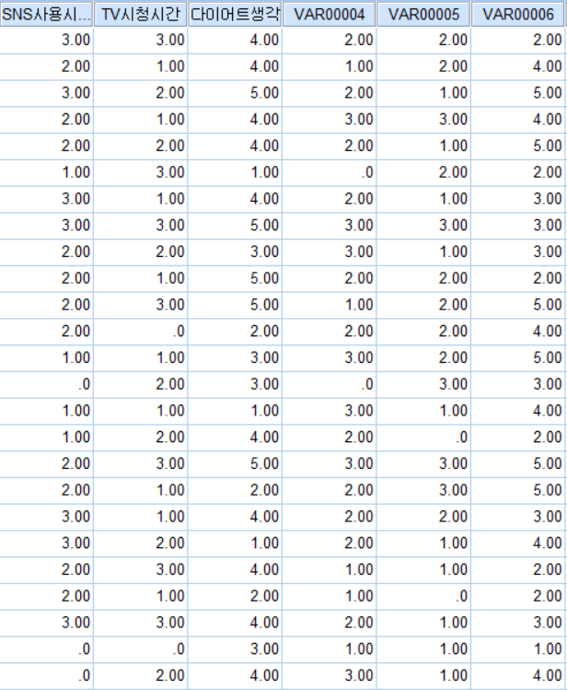
미디어통계
5. 관련 변인의 측정
  가설3 설문조사
Q 귀하는 하루에 SNS를 하는데 얼마나 시간을 보냅니까?
1. 0~1시간
2. 2~3시간
3. 4시간 이상
Q 귀하는 하루에 TV 시청하는데 얼마나 시간을 보냅니까?
1. 0~1시간
2. 2~3시간
3. 4시간 이상
Q 당신은 본인의 다이어트 필요성에 대하여 어떻게 생각합니까?
1. 다이어트에 대해 매우 많이 생각한다.
2. 다이어트에 대해 많이 생각한다.
3. 다이어트에 대해 보통으로 생각한다.
4. 다이어트에 대해 적게 생각한다.
5. 다이어트에 대해 매우 적게 생각한다.

Slide 27
미디어통계
5. 관련 변인의 측정
  가설4 설문조사
Q 당신의 성별은 무엇입니까?
Q 당신의 신장은 몇 cm입니까?
Q 당신의 체중은 몇 kg입니까?
Q 당신의 나이는 만 몇 세 입니까?
Q 당신은 당신의 체형에 대하여 어떻게 생각합니까?
1. 매우 만족한다.
2. 조금 만족한다.
3. 보통이다.
4. 조금 불만족한다.
5. 매우 불만족한다.

Slide 28
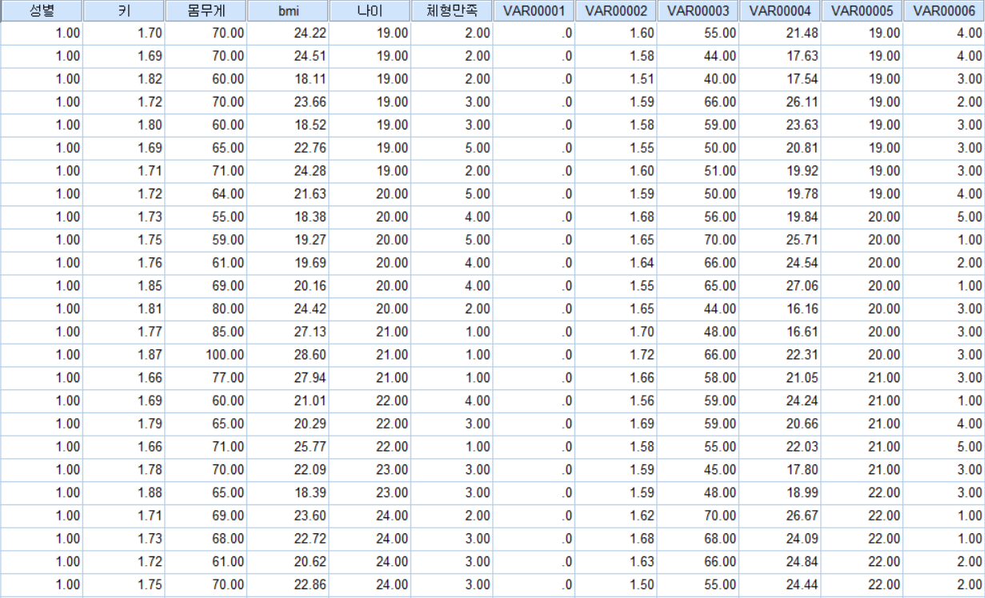
미디어통계
5. 관련 변인의 측정
  가설4 설문조사
Q 당신의 성별은 무엇입니까?
Q 당신의 신장은 몇 cm입니까?
Q 당신의 체중은 몇 kg입니까?
Q 당신의 나이는 만 몇 세 입니까?
Q 당신은 당신의 체형에 대하여 어떻게 생각합니까?
1. 매우 만족한다.
2. 조금 만족한다.
3. 보통이다.
4. 조금 불만족한다.
5. 매우 불만족한다.

Slide 29
미디어통계
5. 관련 변인의 측정
  가설5 설문조사
Q 당신의 나이는 몇 세 입니까?
Q 당신의 월 평균 소득은 어떻게 됩니까?
Q 귀하는 기혼입니까? 미혼입니까?
1. 기혼
2. 미혼
Q 당신이 운동요법 다이어트에 사용하는 비용은 얼마입니까?

Slide 30
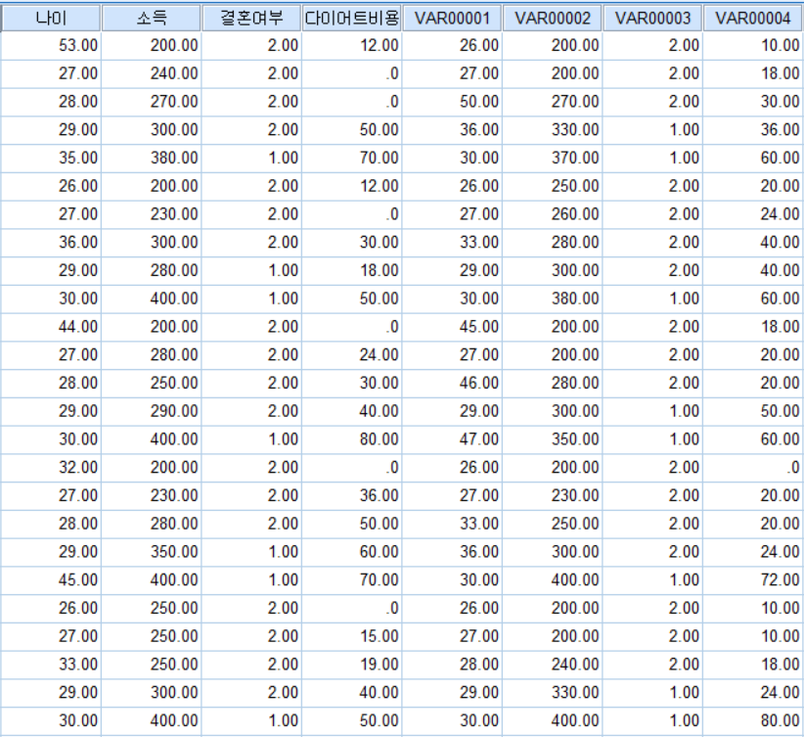
미디어통계
5. 관련 변인의 측정
  가설5 설문조사
Q 당신의 나이는 몇 세 입니까?
Q 당신의 월 평균 소득은 어떻게 됩니까?
Q 귀하는 기혼입니까? 미혼입니까?
1. 기혼
2. 미혼
Q 당신이 운동요법 다이어트에 사용하는 비용은 얼마입니까?

Slide 31
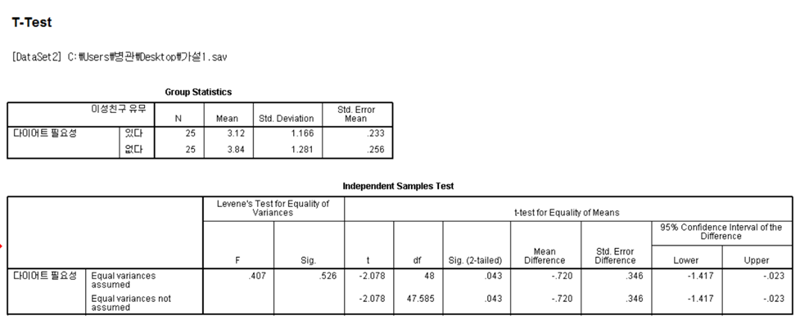
미디어통계
6. 데이터 분석 및 결과
  데이터 수집 후, 통계적 분석을 한 후
  그 결과를 기록, 설명하고
  그것이 의미하는 것에 대해서 논함

Slide 32
미디어통계
6. 데이터 분석 및 결과
가설1
교제하는 이성친구가 있는 사람과 그렇지 않은 사람은 다이어트(본인의 다이어트 필요성)에 대한 생각의 차이가 있을 것이다.
영가설
생각의 차이가 없을 것이다.
나온 t값 -2.078 이 표준오차 범위 +-(2*se) = +-(2*0.346) 범위 밖에 존재하므로 영가설을 부정
원가설을 지지하게 됨

Slide 33
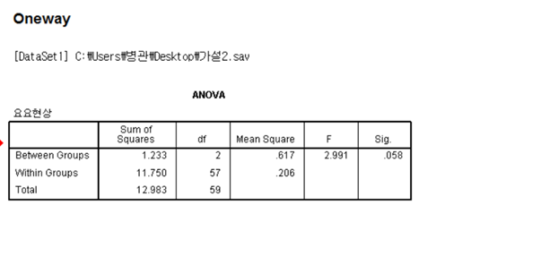
미디어통계
6. 데이터 분석 및 결과
  데이터 수집 후, 통계적 분석을 한 후
  그 결과를 기록, 설명하고
  그것이 의미하는 것에 대해서 논함

Slide 34
미디어통계
6. 데이터 분석 및 결과
가설2
한방 다이어트, 양약 다이어트, 건강기능식품 다이어트 사이에는 요요 현상에 차이가 있을 것이다.
영가설
현상의 차이가 없을 것이다.
F_critical value (2,76(대략60), p < 0.05) = 3.15
F_critical value (3.15) > F_calculated value (2.991) 이므로 영가설을 부정 못하고 세 그룹 간에 차이가 존재하지 않는다는 결정을 내린다.

Slide 35
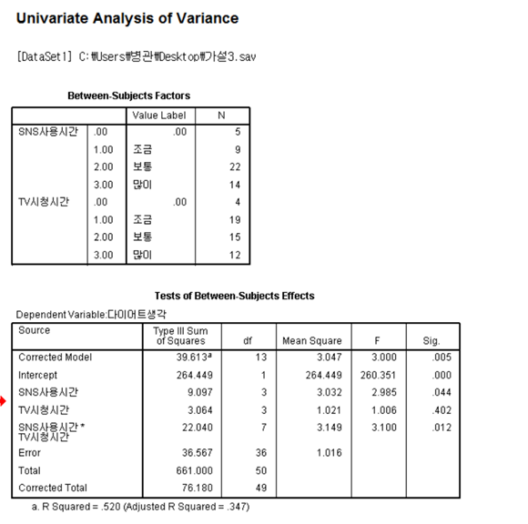
미디어통계
6. 데이터 분석 및 결과

Slide 36
미디어통계
6. 데이터 분석 및 결과
가설3
SNS를 많이 접할수록, TV 시청 시간이 많을수록 다이어트(본인의 다이어트 필요성)에 대한 생각을 더 많이 가질 것이다
f_calculate value
f_a(sns)=2.985
f_b(tv)=1.006
f_ab(sns,tv)=3.100
각각의 계산 값과 크리티컬 값을 비교하였을 때 계산된 값이 작은 걸로 보아 sns이나 tv시청은 다이어트 필요성에 대한 생각에 영향을 미치지 않는 것으로 확인된다. 다만 두 요소인 sns와 tv시청이 상호작용으로 일어날 때는 다이어트 필요성에 대한 생각에 영향을 미치는 것으로 결론 지을 수 있다.
f_critical value
f_a(3,24)=3.01
f_b(3,24)=3.01
f_ab(7,24)=2.42

Slide 37
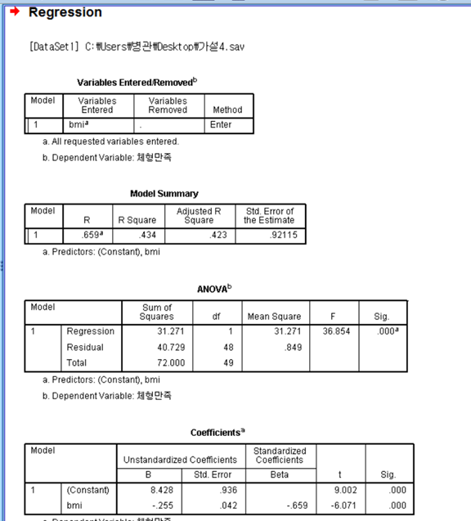
미디어통계
6. 데이터 분석 및 결과

Slide 38
미디어통계
6. 데이터 분석 및 결과
가설4
BMI 지수가 주관적 체형을 만족하는데 영향을 줄 것이다(가설 수정).
y=8.428-0.255x
주관적 체형 만족에 대한 변량 중 bmi지수를 이용하여 설명할 수 있는 부분이 약 43%라는 것을 의미한다.

Slide 39
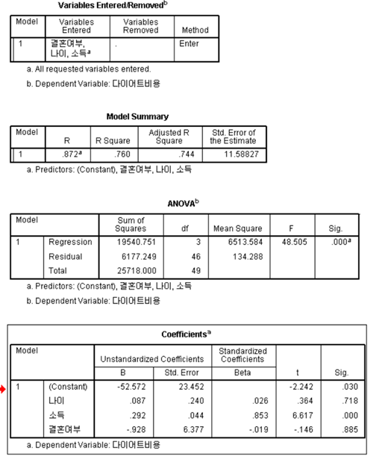
미디어통계
6. 데이터 분석 및 결과

Slide 40
미디어통계
6. 데이터 분석 및 결과
가설5
운동요법 다이어트 제품에 사용하는 비용에 대하여 월평균 소득, 연령, 결혼 유무가 영향을 줄 것이다.
y=-52.572+0.087x1+0.292x2-0.928x3
다이어트 제품에 사용하는 비용에 대한 나이, 소득, 결혼여부가 설명할 수 있는 부분은 76%정도 된다.

Slide 41
미디어통계
7. 토론 및 결론
  관심사를 토대로 가설을 설정하고 데이터를 수집 후 원하는 결과값을 얻은 가설도 존재하지만 그렇지 않은 가설도 존재 했다.
  관심사에 대한 연구는 해당 분야의 적극적인 참여를 통해 그 분야의 발전을 이룩할 수 있는 좋은 원동력이 된다.
  가설 설정 단계에서 참신한 가설을 만들지 못한 것과 통계학적 지식이 부족하여 원활한 과제 수행을 이루지 못한 점이 아쉬움을 남겼다.

Slide 42
참조
[http://news.mt.co.kr/mtview.php?no=2014070215474865082]
[http://news.heraldcorp.com/view.php?ud=20160513000175&md=20160515003446_BL]
[한국여성의 다이어트 제품 유형별 사용현황 및 선호도에 관한 연구]
[비만에 따른 여대생의 체중 관련 식, 행동과 다이어트 식품 구매 형태]
[대학생의 다이어트 실행 특성 분석 및 실행 여부에 영향을 미치는 요인 연구]

